Slide 1

ТРЕТЯ ОЗНАКА
РІВНОСТІ ТРИКУТНИКІВ

Slide 2

ЯК НАЗИВАЮТЬСЯ РІВНІ СТОРОНИ
РІВНОБЕДРЕНОГО ТРИКУТНИКА?
бічні
Чим є бісектриса рівнобедреного
трикутника, проведена до основи?
медіаною
висотою
Перша ознака рівності трикутників?
за двома сторонами та кутом між ними
друга ознака рівності трикутників?
за стороною та
прилеглими кутами

Slide 3
Які кути при основі
РІВНОБЕДРЕНОГО ТРИКУТНИКА?
рівні
Як називається сторона рівнобедреного
Трикутника, що відмінна від інших двох?
основа
Який трикутник рівнобедрений?
в якому дві рівні сторони
Який трикутник рівносторонній?
в якому всі сторони рівні

Slide 4

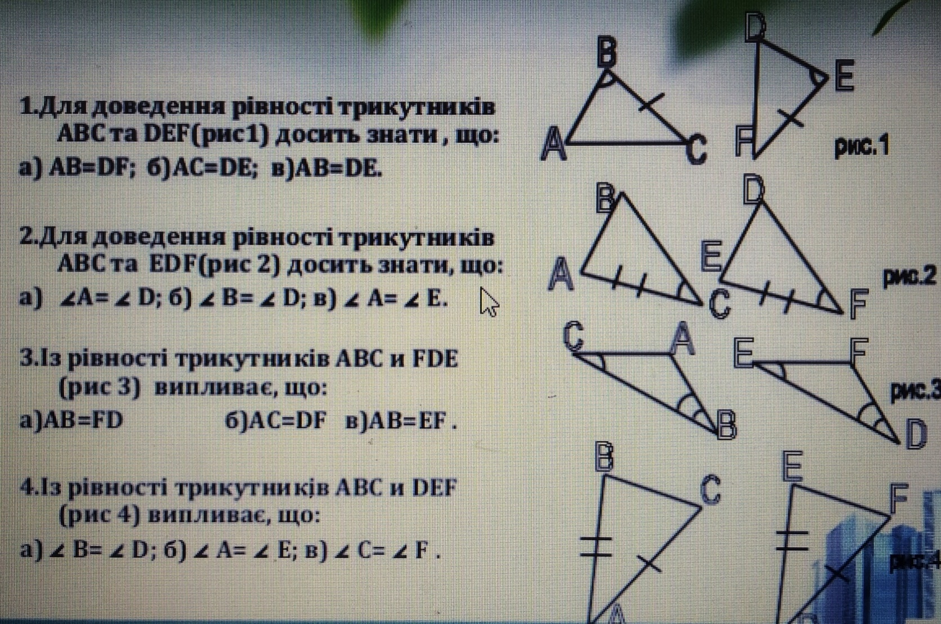
ТЕСТОВЕ ЗАВДАННЯ

Slide 5
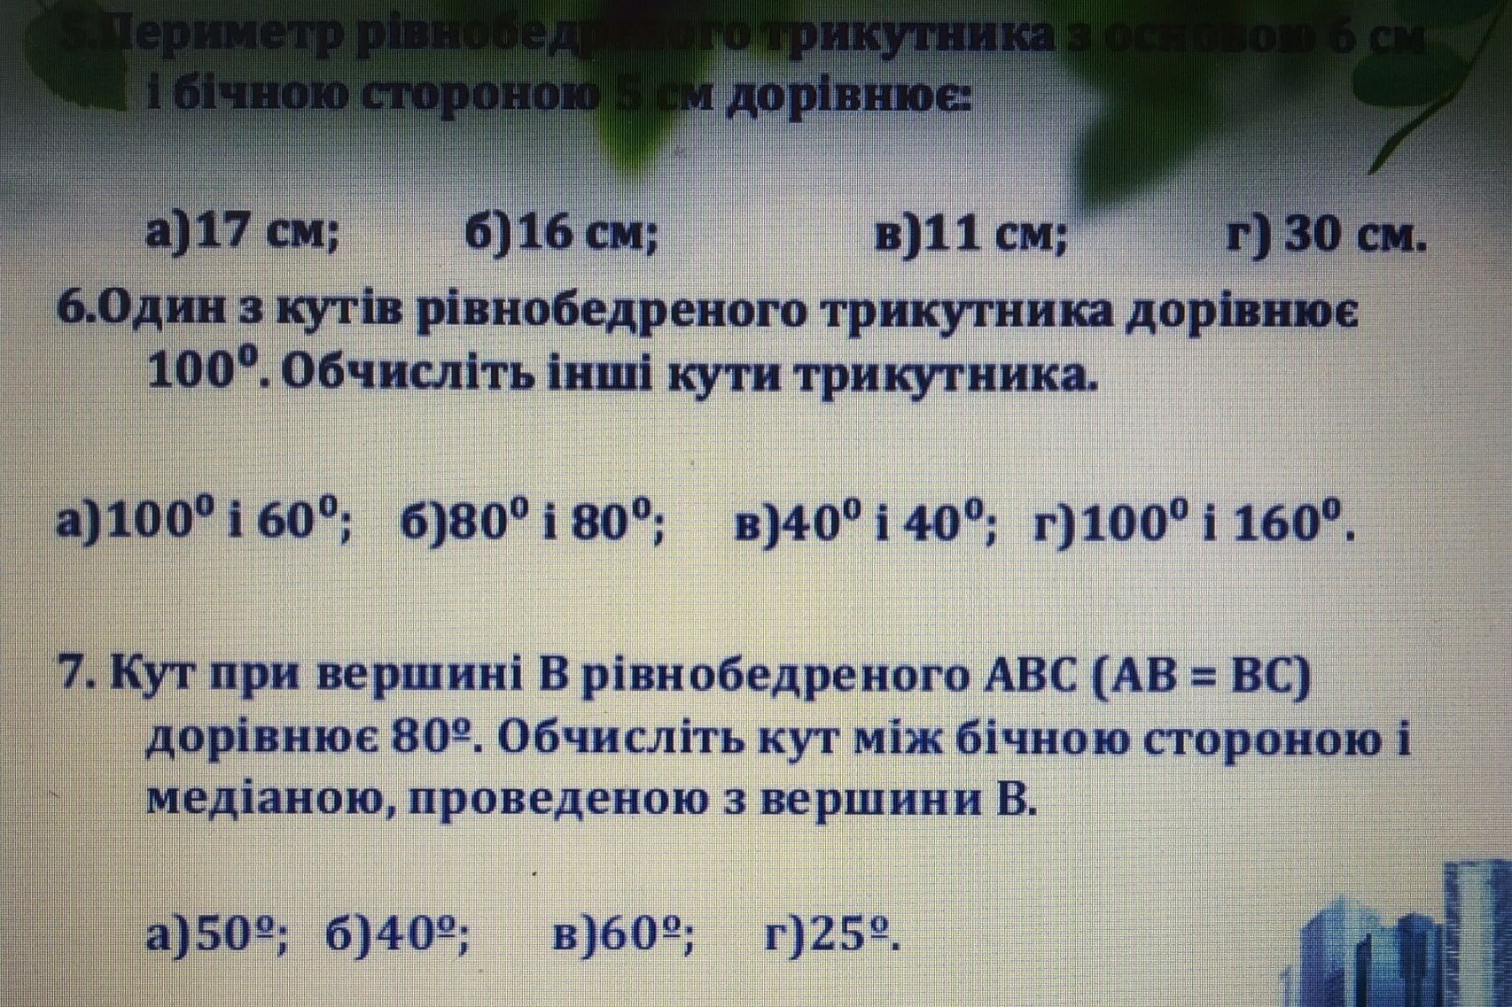
ТЕСТОВЕ ЗАВДАННЯ
Периметр рівнобедреного трикутника з основою 6 см та бічною стороною 5 см дорівнює:

Slide 6
ТЕСТОВЕ ЗАВДАННЯ
1- в
2- в
3- а
4- в
А
D

Slide 7
ТЕСТОВЕ ЗАВДАННЯ
5. Периметр рівнобедреного трикутника з основою 6 см та бічною стороною 5 см дорівнює:
5- б
6- в
7- б

Slide 8

ТРЕТЯ ОЗНАКА РІВНОСТІ
ТРИКУТНИКІВ
ЗА ТРЬОМА СТОРОНАМИ
ЯКЩО ТРИ СТОРОНИ ОДНОГО ТРИКУТНИКА ДОРІВНЮЮТЬ ТРЬОМ СТОРОНАМ ДРУГОГО ТРИКУТНИКА, ТО ТРИКУТНИКИ РІВНІ
=

Slide 9

ЗАДАЧІ
В
C
Довести рівність
трикутників АВD та СDВ
А
D
АВ = СD (за умовою)
АD = СB (за умовою)
BD - спільна
∆АВD = ∆СDB (3 ознака)

Slide 10
B
ЗАДАЧІ
В рівнобедреному
трикутнику АВС ВD – медіана.
Довести ∆ АВD=∆CBD
А
C
D
1) Трикутник АВС рівнобедрений,
тому АB=СB.
2) ВD - медіана, тому АD=СD.
3) ВD - спільна.
∆ABD = ∆CBD (3 ознака)

Slide 11
ЗАДАЧІ
Довести рівність
трикутників АВC та СDA
В
С
3
1
2
1)АОВ та СОD: АО=СО, ВО = DО (за умовою),
<1=<2 (вертикальні).
∆АОВ=∆COD ( 1 ознака) – AB = CD
O
4
А
D
2)∆AОD та ∆COB: АО=СО, ВО= DО (за умовою),
<3=<4 (вертикальні). ∆АОD=∆COB ( 1 ознака) – AD=CB
3)∆ABC та ∆CDA: АB=СD, BC = DA (п.1,2),
AC - спільна. ∆АBC=∆CDA ( 3 ознака)

